Slide 1
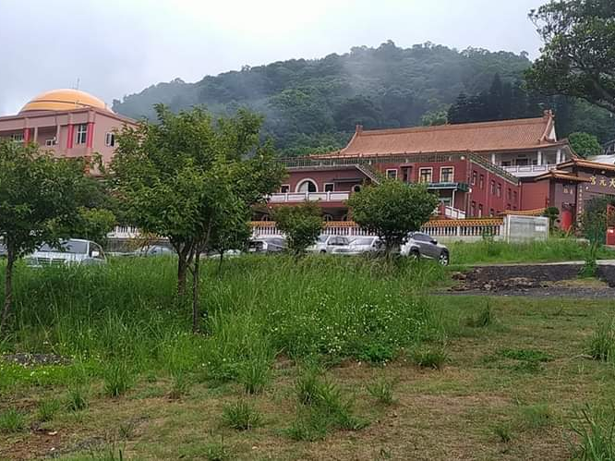
現在修道太晚了
濟公老師訓 悟見講
一、天時已經很緊急
二、開啟你的智慧路
三、用大愛澤被蒼生
四、天人合一很殊勝
五、濟公永遠愛徒兒

Slide 2
天時已經很緊急 悟見講
濟公老師説
現在修道(已經太晚了)！以前的聖賢仙佛，我們都看不到，現在時勢變了，你想要看到傳統的修道人，也不在了。
你們要體會天時已緊急，不是為師哄騙你們，一個時勢在推動一股氣，如果一個地方，人們有怨氣，大家都貪心不足，這股邪氣，一旦沸騰，降災降劫，連好人也照樣收殺，所以你們要真正修道，才是根本，才能躲過劫難。

Slide 3
開啟你的智慧路 悟見講
濟公老師説
為善最樂，為師希望每個徒兒；都能夠體悟到人生真正的意義在哪裏？人生意義；不在於你去追求高深的學問，去賺取多少金錢。
記得！有形有象，終究會毀滅，唯有真正把你的內心靜下來，迴光返照，找到自己的良能，讓佛心照進自己的觀自在，當下才會更開悟，而開啟你的智慧明路。

Slide 4
用大愛澤被蒼生 悟見講
濟公老師説
來到紅塵這麼久，就算你急著回去，也得把使命責任給了完，才能夠回去。
徒兒啊！別再盲目，別再為了你的生活；而去追求名利無止息，學學為師，學學博愛的精神，學習大愛，澤被蒼生。

Slide 5
天人合一很殊勝 悟見講
濟公老師説
天人合一，是白陽普渡收圓的殊勝，其實法會就是由神、由仙佛直接來對人講，神道設教，
(釋迦牟尼佛)在世傳法的時候也是這樣的。

Slide 6
濟公永遠愛徒兒 悟見講
濟公老師説
縱然；是徒兒忘了我是誰，縱然；是徒兒拋棄了這一切，但是，為師內心裏頭永遠都有徒兒啊！
為了徒兒，為師不怕千里迢迢的來，為師愛徒的心勝過一切，雖然南屏山上獨自徘徊，雖然徒兒們還是依然的無知懵懂，可是為師會用心，會細心的灌溉你，希望你心裏頭那株道苗；能夠滋長起來。

